Slide 1
[프로젝트명]
웹 서비스 or 모바일 앱
0.1
2020.0103
디렉터

Slide 2
DOCUMENT HISTORY
버전 | 일자 | 파일명 | 내용 | 비고
0.1 | 2020.01.03 | [프로젝트명]_Guideline_android_v.0.1.pptx | 신규문서

Slide 3
00.Splash/Pop up

Slide 4
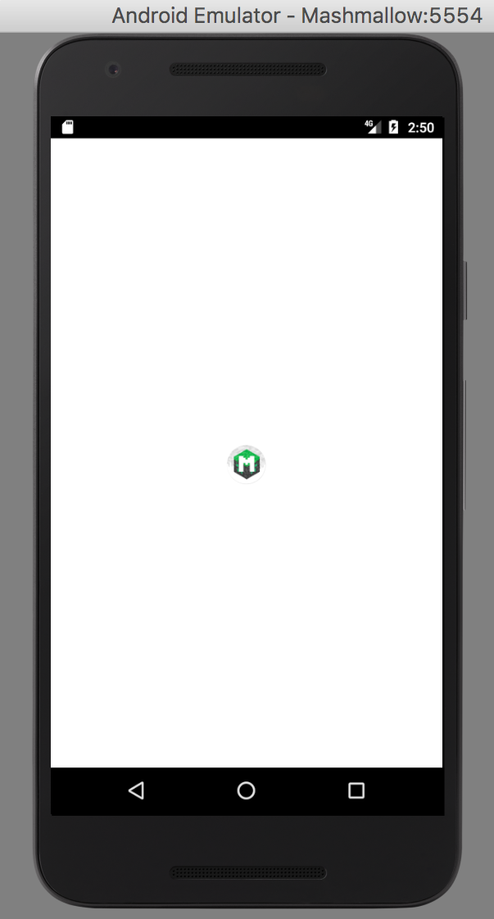
Splash-001-001
 | 설명 | 기타
뷰코드 | Splash-001-001
뷰제목 | 스플래쉬
뷰설명 | 1. 앱 실행시 가장 먼저 나오는 화면 회사 로고, 앱 로고가 들어간다 3초 이후에 앱 메인 화면으로 넘어간다
1

Slide 5
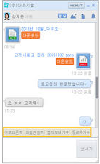
Chat-001-001
 | 설명 | 기타
뷰코드 | Chat-001-001
뷰제목 | 채팅화면
뷰설명 | 1. 상대방과 채팅하는 화면 1대 1 채팅, 단체 채팅 2. 내장 이모티콘 사용 3. 메시지와 시간 표시
1
3
2

Slide 6
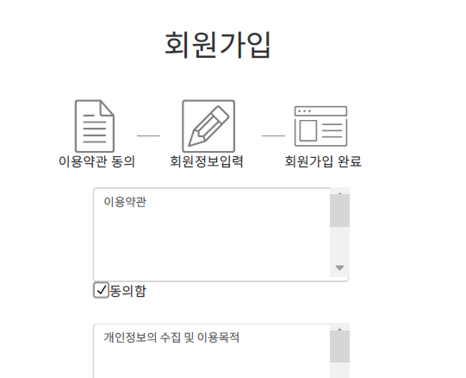
Signin-001-001
 | 설명 | 기타
뷰코드 | Signin-001-001
뷰제목 | 회원가입
뷰설명 | 1. 이용약관 2. 개인정보 수집 3. 스크롤
1
3
2

Slide 7
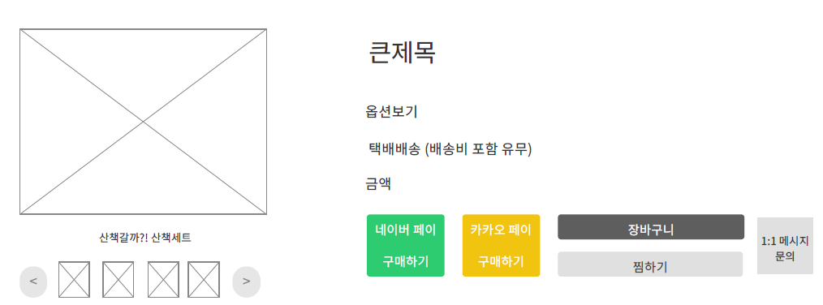
Item-001-001
 | 설명 | 기타
뷰코드 | Item-001-001
뷰제목 | 아이템 상세
뷰설명 | 아이템 이미지 2. 아이템 섬네일 3. 네이버 페이 결제 4. 카카오 페이 결제 5. 장바구니와 찜하기 6. 1:1 메시지 문의
1
2
3
4
5
6

